Slide 1
standardy pro základní vzdělávání
Dominik Dvořák
UK PedF
15. 10. 2010

Slide 2
Dosavadní zkušenosti a základní představy
Východiska vzdělávání založeného na standardech
Typy standardů
Jak provázat standardy s reformou

Slide 3
Vývoj ve vyspělých zemích směřuje ke standardům.
1988 – Národní kurikulum pro Anglii a Wales
2001 – No Child Left Behind (USA)
2004 – Německo po „ PISA šoku“ celostátní standardy
2010 – Common State Academic Standards (celonárodní, USA)
Řada dalších rozvinutých zemí – Decentralizace bez monitoringu výsledků se neosvědčila.

Slide 4
Základní idea reformy založené na standardech
1. všichni žáci by měli dosahovat vysoké úrovně výkonu (= standardů);
2. každému žákovi by měly být vytvořeny podmínky (kvalitní příležitosti k učení), které mu umožní těchto standardů dosáhnout.
OECD (1995)

Slide 5
Typy standardů
Obsahové
Co má žák zvládnout
Evaluační
Jak dobře (nakolik) to má zvládnout
Procesuální
Jaké podmínky se žákovi pro učení mají vytvořit

Slide 6
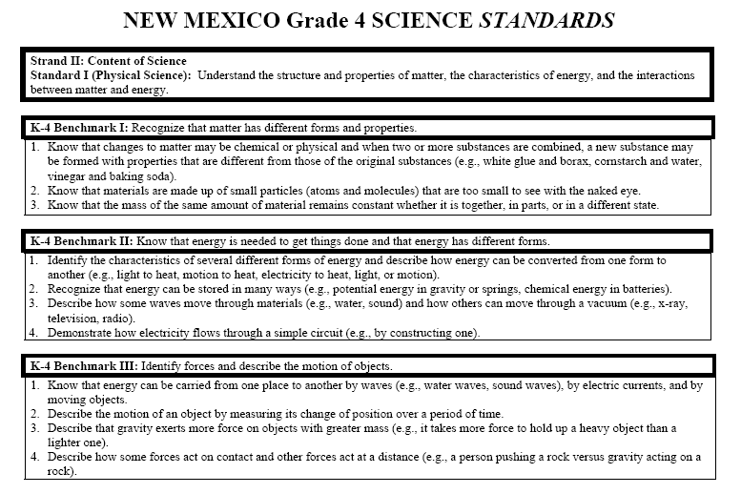
Příklad vazby obsahových a evaluačních standardů

Slide 7
Příklad vazby standardů
Obsahový standard | I. Rozumí struktuře a vlastnostem hmoty, charakteristikám energie, a interakci mezi hmotou a energií.
Benchmark | I. … II. Ví, že pro vykonání práce je třeba energie a že ta má různé formy. II. …
Standard výkonu (evaluační) | 1. … 2. … 3. Popíše, jak se určité vlny pohybují hmotným prostředím (např. zvuk ve vodě) a jiné ve vakuu (např. RTG, TV, rozhlas) 4. …
Testová úloha k standardu | Jeden žák chtěl pokusem studovat účinek zvukových vln. Natáhl balonek na plechovku otevřenou na obou stranách. Na natažený balonek dal několik zrn rýže. Plechovku postavil na reproduktor radiopřijímače. Popiš, co bude žák pozorovat po zesílení zvuku přijímače. B. Vysvětli, proč zesílení zvuku přijímače vedlo k výsledku popsanému v A. | Zdroj: www.ped.state.nm.us

Slide 8
Ukázky žákovských prací (Národní kurikulum, Anglie)
Práce čtvrťáka dokládá dosažení cíle Hi1 na úrovni 3.
Activity Objectives: To carry out an investigation using a range of sources of information, including artefacts, and record relevant information on a source enquiry sheet.
Commentary: Harry uses his source of information, the gas mask, to produce an accurate and detailed drawing. His commentary goes beyond simple observations to make a number of inferences about the gas mask for example, about its size and condition. However, his work focuses on his ideas about the artefact. To improve his work he would need to include information from other sources to check his ideas.

Slide 9
Možné přínosy pro výuku
Ustavuje se rovnováha mezi kompetencemi a tradičními předměty (v zahraničí je větší překryv mezi oběma – nejen komunikace, ale i numerická gramotnost je považována za klíčovou kompetenci).
Zaměřují pozornost nikoli k prostředkům, ale k cílům vzdělání – k učení žáka.
Těsnější vazba mezi cíli vzdělávání a činnostmi ve škole, eliminace samoúčelných činností.

Slide 10
Alternativní standardy
Standardy pro žáky se závažnějšími poruchami
Je snaha, aby i pro tyto žáky byly stanoveny podnětné/náročné standardy
V USA je stanoveno, že tyto standardy smějí být užívány jen při hodnocení nejvýše 1 % žáků

Slide 11
I my jsme už měli Standard. Standard základního vzdělávání (1995) vznikl narychlo, z dokumentů nižší úrovně, udržoval i šířil překonané pojetí dál.
Obecná (1993) / Občanská škola (1994) | 7. ročník: základní principy konstituování státní moci – volby, zastupitelské orgány státu, prezident, soudy, prokuratura, advokacie, notářství 9. ročník: rozvržení moci: zákonodárné – parlamenty; výkonné –vláda; soudní –různé druhy soudů.
Standard (1995) | Stát, ústava, státní zřízení. Základní principy státní moci v demokratické společnosti, moc zákonodárná, výkonná, soudní. Volby, zastupitelské orgány, prezident, vláda, soudy, prokuratura, advokacie, notářství.
Národní škola (1997) | 8. ročník: státní moc zákonodárná výkonná a soudní, vzájemné vztahy a brzdy, základní pravomoce komor parlamentu, prezidenta, a vlády ČR, soudy, prokuratura, advokacie, notářství, volební systém, průběh voleb
Prokuratura byla od 1. 1. 1994 nahrazena soustavou státních zastupitelství, přesto se objevuje ve Standardu (1995) a mimochodem i v řadě ŠVP dodnes.

Slide 12
Místo standardů v reformě
Standardy (spojené s testováním) mohou výrazně prohloubit reformu, budou mít pravděpodobně větší dopad na každodenní výuku než předchozí kroky.
Jsou natolik důležité, že bychom je neměli ohrozit tím, že do celoplošného nasazení půjde rychle udělaná verze.

Slide 13
Potřebujeme analýzu, a to uvnitř oborových komunit
V zahraničí průkopnickou práci na standardech vykonaly odborné asociace učitelů.
V některých předmětech jsme tradičně nadprůměrní, jinde podprůměrní, testy by neměly fixovat podobu vzdělávání tam, kde se dosud nepodařilo vytvořit perspektivní pojetí vzdělávacího oboru.
Úspěch projektu záleží na pojetí, obsahové a operační úrovni i detailech ve formulaci standardů a testových úloh.

Slide 14
Co čeští žáci umějí? (Data ÚIV)
Který model znázorňuje
správné rozmístění protonů (p+), elektronů (e–) a neutronů (n) v atomu?
Úlohu správně řešilo 63 % českých osmáků, zatímco v ostatních zemích jen 39 %.

Slide 15
Co čeští žáci neumějí? (Data ÚIV)
V domácnostech jsou spotřebiče do elektrických obvodů zapojovány vedle sebe (paralelně), nikoli za sebou (sériově).
Jakou výhodu má zapojení vedle sebe?
Jde o otevřenou úlohu (s tvorbou odpovědi).
Žák má formulovat zdůvodnění.
Úlohu správně řešilo 16 % českých osmáků, přitom třetina našich žáků se ji vůbec nepokusila řešit.

Slide 17
Standardy a testování jsou nesmírně mocným nástrojem
a v tom se podobají jaderné energii.
Zdroj fotografie: ČEZ

Slide 18
Mnohým se obojí nelíbí, ale možná je to nepostradatelné pro udržení určité kvality fungování systému.
Ať máme sebevíc bariér, vždycky hrozí riziko úniku
Je potřeba jednat rychle, ale ne zbrkle

Slide 19
Proces zavádění standardů
Doporučuji nesnažit se vytvořit konečnou verzi standardů před pilotním testováním na vzorku škol.
Spojit proces tvorby standardů s plánovanou cyklickou revizí kurikulárního rámce za využití výsledků pilotního testování.

Slide 20
Klíčové otázky
Jak standard stanovit
Jak měřit jeho dosahování
Jak pomoci, aby každý žák dosáhl úrovně standardem popsané

